Slide 1
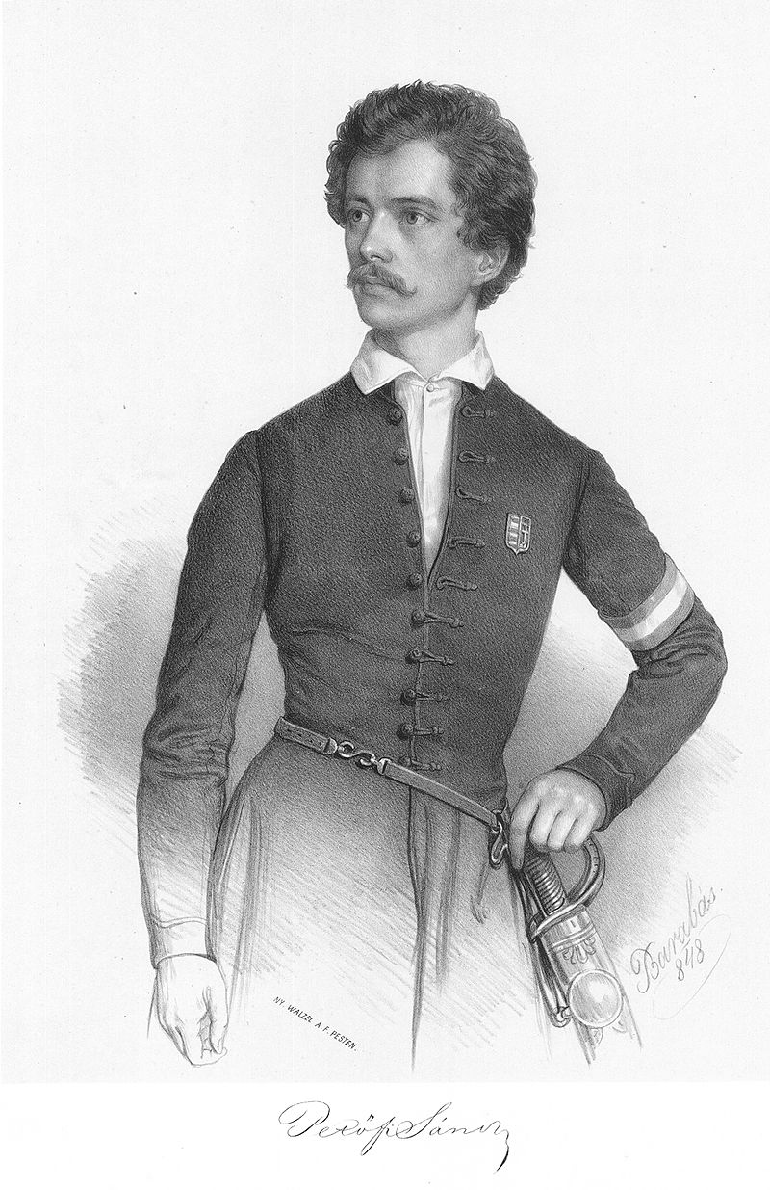
Pályakereső évek
Gyermekkortól a János Vitézig

Slide 2
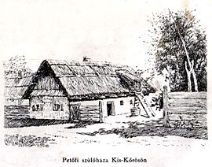
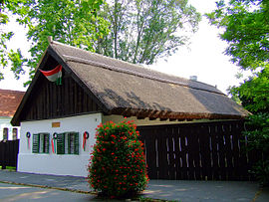
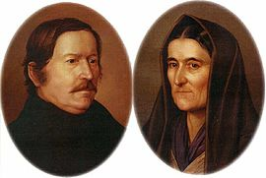
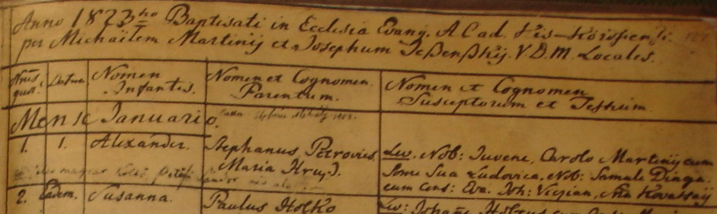
Szlovák származás
Petrovics István mészáros
Hrúz Mária mosónő, cseléd
1823. 01.01. Kiskőrös születés
Félegyháza kisgyermekkor, jómódú családban

Slide 3
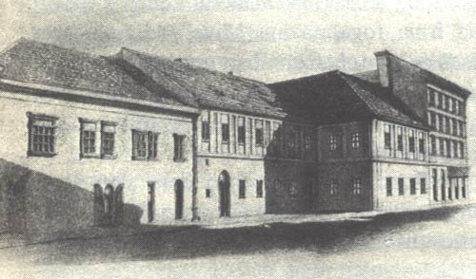
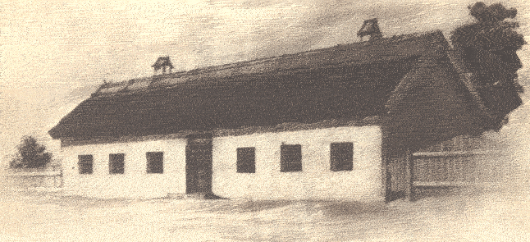
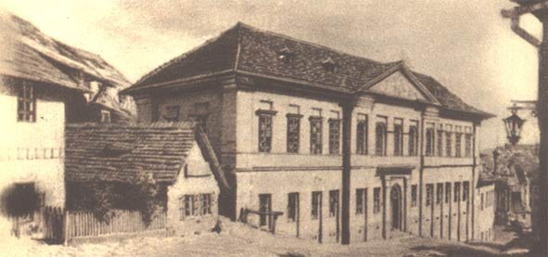
Kilenc iskola közül 3 fontos állomás
A jó tanuló elemista szerette a rajzot.
A remek kisdiák (10 éves) tanulmányi sikertelenségeket él meg. Nagy élménye Pest: színház, a piac
Pesti piarista gimnázium
12 évesen boldog diákévek köszöntenek rá:
Történelem, irodalom, versírás, színészet
Aszód
Selmec
15 évesen már szegény diákként romlik eredménye, történelemből bukik, apa kitagadja, „a fiú világgá megy”

Slide 4
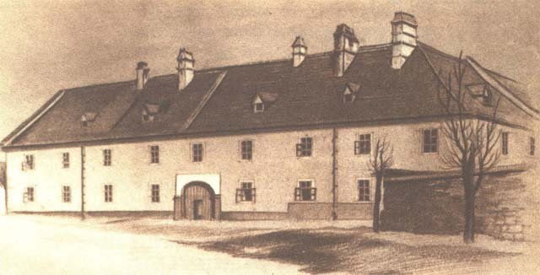
A barangolás évei – a katonaság 16 évesen
A soproni laktanya
Megmutatni a világnak, hogy több mint aminek környezetében vélik.
Gyenge szervezete nem bírja a kint éjszakázást, a fizikai terhelést.
Egy többhetes menetgyakorlat után katonai kórházba kerül.
Egy katonaorvos közbenjárására, mint alkalmatlant leszerelik.

Slide 5
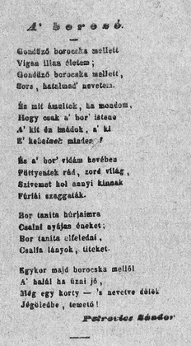
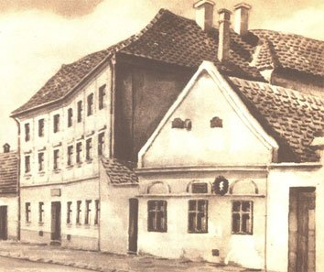
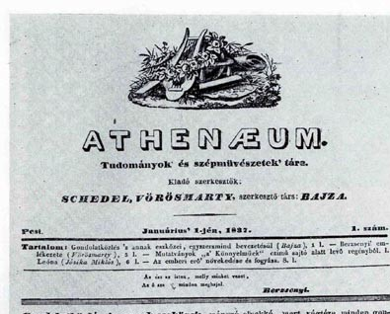
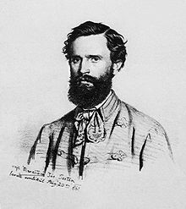
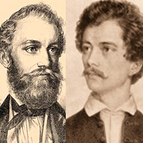
A barangolás évei – Próbálkozás az iskolapaddal
A pápai kollégium
Jókai Mórral az íróval
Orlai Petrich Soma, a festő

Slide 6
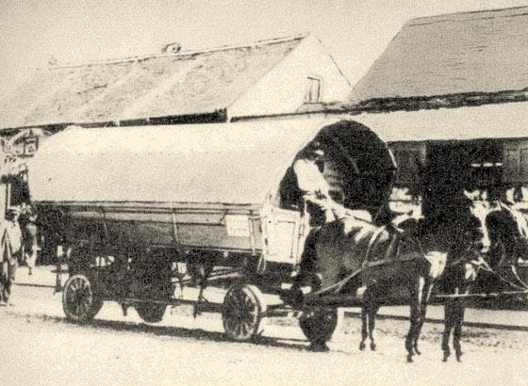
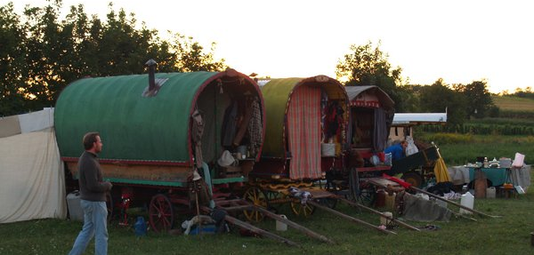
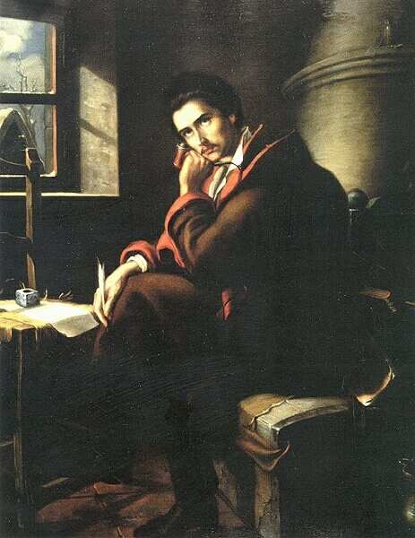
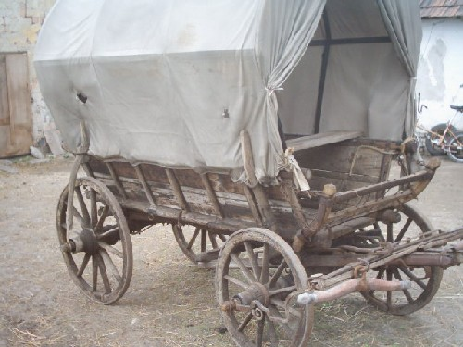
A barangolás évei – a vándorszínészet
Echós szekér
Színész név
Vándorlás
Nélkülözés
Legyengülés
Lebetegedés
Erőgyűjtő áttelelés Debrecenben.

Slide 7
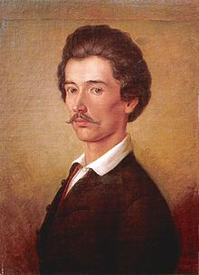
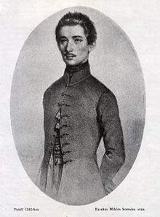


„Eddig Thalia papja voltam, Most szerkesztő-segéd leszek. Isten veled, regényes élet! Kalandok, isten veletek!”
1844. február 11–14. között a hideg télben kopott ruhában, gyalog, kezében egy súlyos ólombottal és egy kopott vászontarisznyában verseivel elindult, hogy műveinek kiadót találjon.
Vörösmarty Mihály segíti álláshoz.
1844-ben írta a János vitézt, november második felében, 6 nap és 6 éjszaka alatt. Népmesének nevezte, mert egy részét népmesei motívumokból szőtte és a népmesék hangjában adta elő.
1840-ben
1845-ben

Slide 8
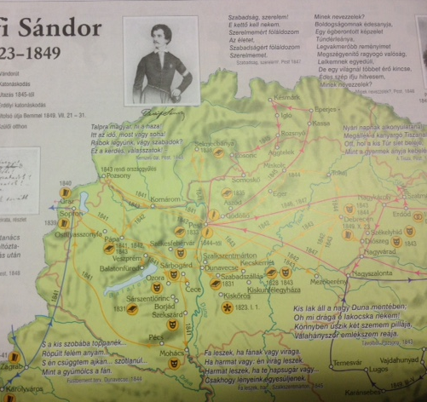
életkezdés
Iskola
Színészet
Iskola
Katona
Iskola

Slide 9
Kronológia
Z
J
Sopronban katonáskodás
1844. november
János Vitéz
Szlovák szülők, mészáros mester
V
Aszód – szárnyalás, történelem, vers, színészet
Pápai kollégiumban leendő művészbarátok, első verse.
N
I
T
O
Próbálkozás a színészettel
Az apa tönkre megy.
S
Selmec – bukás - kitagadás
Vörösmarty M segítsége: szerkesztői munka.
Német tannyelvű iskola - romlás
É
Á

